Slide 1

Analistas do Futuro
Thiago Oliveira
Danilo Santos
Pedro Nicácio
Robson Azevedo

Slide 2




Quem Somos?
Thiago Oliveira
Danilo Santos
A Empresa
Serviços Disponíveis
Colaboradores
Robson Azevedo
Pedro Nicácio

Slide 3



Projeto NBA
Objetivos
Serviços Disponíveis
Tecnologias Utilizadas

Slide 4
NBA
A NBA (National Basketball Association) é uma liga profissional de basquete dos Estados Unidos e atualmente é considerada uma das principais ligas esportivas do mundo. Fundada em 1946, a NBA é composta por 30 equipes, divididas em duas conferências (Leste e Oeste) e seis divisões. A temporada regular começa em outubro e termina em abril, seguida pelos playoffs, que levam à grande final da NBA em junho. A NBA atrai jogadores de todo o mundo e é famosa por suas estrelas, como Michael Jordan, LeBron James e Kobe Bryant, além de ser um grande negócio que movimenta bilhões de dólares em receita a cada ano.

Slide 5
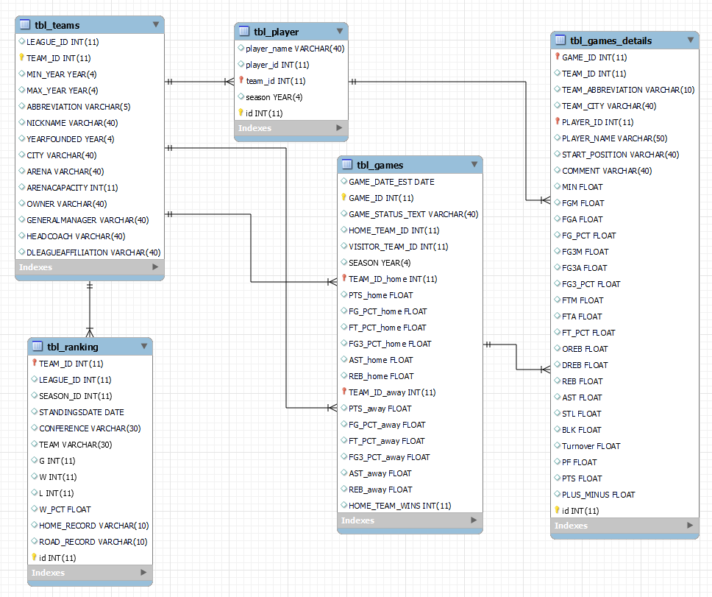
Diagrama

Slide 6
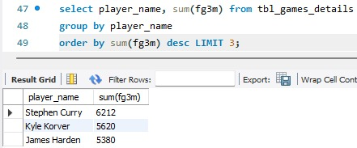

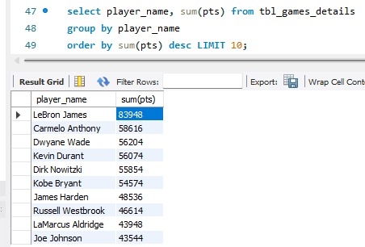

Filtragens
EQUIPE MAIS ANTIGA:
TOP 3 ARREMESSADORES:
TOP 10 MAIORES PONTUADORES:
MAIOR ESTÁDIO

Slide 7
Agradecimentos
"CONFIE NO PROCESSO".

